Slide 1
Голодомор 1932-1933 рр. В Україні
ІНДЗ студентки І курсу
Факультету французької філології
Дудар Олени

Slide 2
План
Вступ
Голодомор в Україні. Що це?
Дослідження голодомору
Причини голодомору
Політичні причини
Демографічні наслідки
Про голодомор в пресі
Увічнення пам'яті жертв голодомору
Пам'ятники жертвам голодомору в світі
Пам'ятники жертвам голодомору в Україні
Висновки
Список використаної літератури

Slide 3
Вступ
Голод – особлива жорстокість, яка була розіграна на території сучасної України радянською владою.
Нині досліджено досить фактів, які незаперечно свідчать про злочинний характер діяльності Сталіна та його оточення.
7 серпня 1931 р. – прийнято «закон про п'ять колосків». За цим законом у 1933 році було засуджено 54 тис. 654 осіб, з них – 2110 до смертної кари.

Slide 4
Голодомор в Україні. що це?
В той час коли на вулицях люди вмирали від голоду, офіційно в Україні «ніякого голоду не було». Голодомор 1932-1933 рр. одна з найбільш трагічних сто­рінок вітчизняної історії.
Усі дослідники вважають голод 1932-1933 рр. в СРСР рукотворним і повязують його із суцільною колективізацієї сільського господарства. І це дійсно так.
Однак, потрібно зауважити, що голод спалахнув в уже колективізованому селі. Точніше було б пов'язати його з економічною кризою.

Slide 5
Дослідження голодомору
Майже 55 ро­ків на дослідження було накладене табу в радянській історіографії, бо сам факт голо­домору на початку 1930-х років ставив під су­мнів досягнення та переваги соціалістичної системи й, врешті решт, монополію КПРС на владу.
Звичайно, були намагання українських істориків викрити справжні причини та наслідки голодомору, але за часів СРСР це часто прирівнювали до смертного вироку.

Slide 6
Дослідження голодомору
«Якщо й розглядали дану тему, то лише як проблему, "штучно вигадану буржуазними націоналістами" з метою очорнення політики компартії на селі у 1930-х рр.», - говорить історик, Смолій В. А.
Смолій В. А. – український історик, доктор історичних наук (1985), академік НАН України (1995).

Slide 7
Причини голоду
Причини голоду полягали в спробі здійснити соціалістичні перетворення воєнно-комуністичними методами, іншими словами – примусова колективізація і продрозкладка, яка є основною причиною голоду, а не експорт хліба, про який зазвичай пишуть в підручниках та говорять політики!

Slide 8
Політичні причини
Гостре падіння експорту 1932-1933 рр. – основна політична проблема на думку істориків.
Хаос у Радянському Союзі.
Детермінізм розвитку тоталітарного режиму, тоталітарного суспільства
Харків, 1933 рік

Slide 9
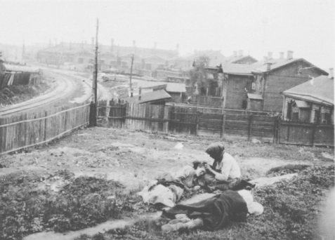
Політичні причини
«Сталін був змушений прийняти тяжке рішення - рятувати міський пролетаріат коштом сільської смертності» – вважає М.Е Таугер (американський радянолог)
«Система примусу була вмонтована в господарську «війну». Головна проблема була не лише в тому, що сталінське мислення щодо колгоспів виключало економічну зацікавленість. Справа була і в іншому – до колгоспів підходили, як до політичних організацій» - відзначають угорські дослідники Л. Беладі і Т. Крауз у книзі «Сталін»

Slide 10
Демографічні наслідки
Матеріали радянської демографічної статистики після голодомору стали державною таємницею і були відкриті для досліджень лише у 1989 р.
У 1983 р. у пресі української діаспори втрати українців в СРСР оцінювались в діапазоні від 7 до 10 млн. чол. (результати побудовані на зіставленні перепису населення за 1926 і 1939 рр.)

Slide 11
Демографічні наслідки
У доповіді Є. М. Андреєва «Демографічна історія Російської Федерації» повідомляє, що кількість росіян збільшилася з 74 072 тис. в 1926 до 85 361 тис. у 1937р., тобто на 15%, а кількість українців відповідно, зменшилася з 7 873 тис. до 3 085, тобто на 61 %
«Здесь категорически воспрещается производить похороны»

Slide 12
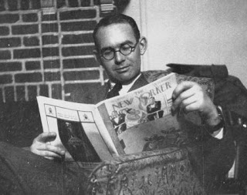
Про голодомор в пресі
На початку 1930-х рр. Москва заборонила кореспондентам іноземних видань в’їзд в Україну, адже боялась розголошення таємниці.
Про голодовку повідомляли такі журналісти, як Томас Малькольм Маґґеридж, Ґарет Ричард Воен Джоунс, та ін.
Томас Малькольм Маґґеридж
Ґарет Ричард Воен Джоунс

Slide 13
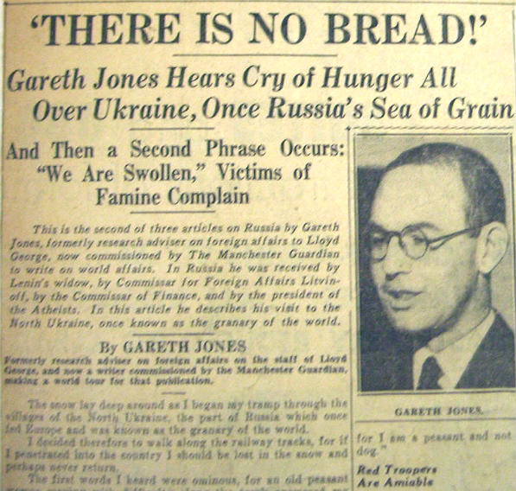
Про голодомор в пресі
Перше повідомлення про голод з’явилося на Заході в останній декаді березня 1933 р. Це була стаття московського кореспондента англійської газети «Манчестер гардіан» Малькольма Маггеріджа.
Наприкінці березня в цій же газеті було надруковано статтю історика Гарета Джонса, який побував у селах Харківщини і дійшов висновку про те, що голод там такий же, як і в 1921

Slide 14
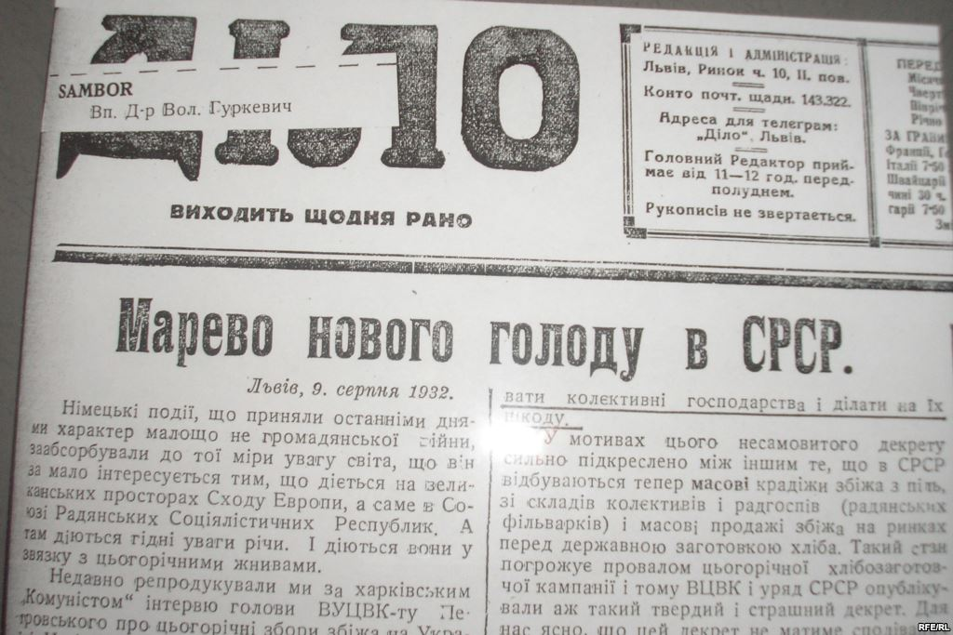
Про голодомор в пресі
Найбільше інформації про голод в УСРР можна знайти у двох впливових львівських часописах – «Діло» й «Новий час».
Дві згадані вище газети містять багато листів голодуючих селян до родичів у Польщі.

Slide 15
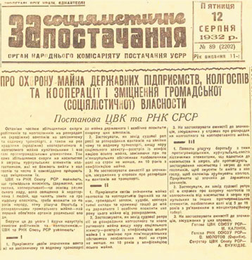
Про голодомор в пресі
«За Україну» Львів 1933 р.
«Фигаро» Італія 16 червня 1932 р.
«За соціалістичне постачання» 12 серпня 1932 р.

Slide 16
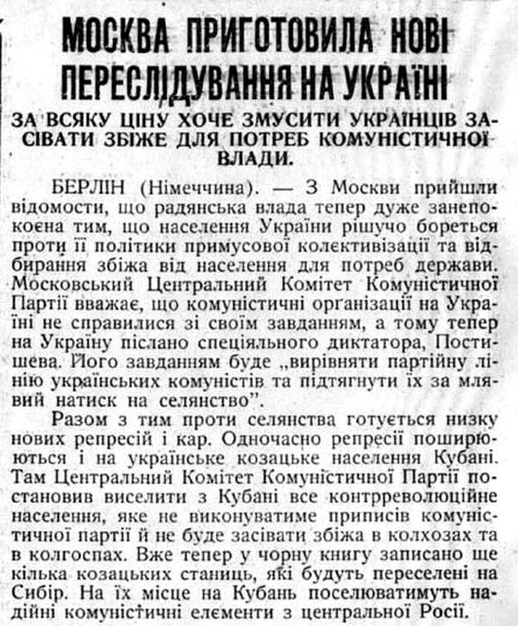
Про голодомор в пресі
«Українські щоденні вісті» США 1932 р.
«Свобода» США, 1933 р.

Slide 17
Увічнення пам'яті жертв голодомору
На початку вересня 1990 р. під егідою товариства «Меморіал» було проведено міжнародний симпозіум «Голодомор – 33».
Під час і після симпозіуму в багатьох регіонах України в пам'ять жертв голоду були проведені різного роду заходи та відслужені панахиди по померлих жертвах геноциду.

Slide 18
Увічнення пам'яті жертв голодомору
1991 р. вийшов друком збірник "33-й: Голод: Народна Книга-Меморіал» ,підготовлений авторами-упорядниками В.Маняком і Л.Коваленко-Маняк.
Він містить 1000 свідчень про голод-геноцид.
На титулі збірника: «Хай ця гірка Книга, народжена після десятиліть безмовства, ляже першим каменем у підмурок всенародного пам'ятника трагічній історії українського народу…»

Slide 19
Увічнення пам'яті жертв голодомору
Гідний внесок в увічнення пам'яті жертв робить створена 27 червня 1992 р. Асоціація дослідників голоду-геноциду 1932-1933 років в Україні, яка у 1998 р. була перейменована на Асоціацію дослідників голодоморів в Україні.
Олександр Ушинський - директор Асоціації дослідників голодоморів в Україні

Slide 20
Увічнення пам'яті жертв голодомору
Великим є внесок у справу увічнення пам'яті полеглих у 1932-1933 pp. від голоду-геноциду патріота-українця з США – Голови Комітету вшанування жертв голодомору в Чикаго Миколи Міщенка.
Український Національний Музей-Архів
у Чикаго

Slide 21
Пам'ятники Жертвам голодомору в світі
Найперший у світі пам'ятник жертвам голодомору встановлений в Канаді в м.Едмонтоні в жовтні 1983 р. - до 50-річчя голоду-геноциду.
На постаменті пам'ятника напис «… Пам'ятаючи цю велику трагедію, ми переконані, що цей нелюдяний вчинок ніколи не відійде в забуття, і це небувале страхіття ніколи не повториться в історії людства»
Канада, Едмонтон

Slide 22
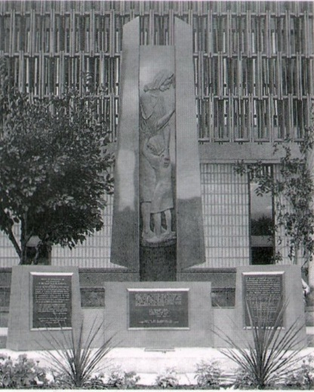
Пам'ятники Жертвам голодомору в світі
Австралія, Мельбурн
Канада, Вінніпег
Казахстан

Slide 23
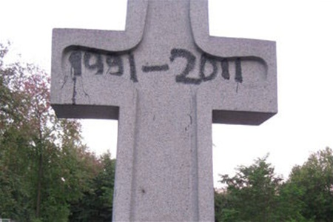
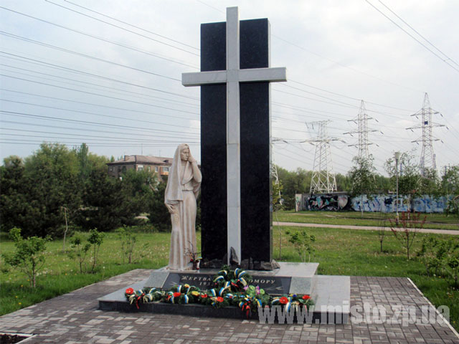
Пам'ятники Жертвам голодомору в україні
Київ
Київ
Черкаси
Запоріжжя

Slide 24
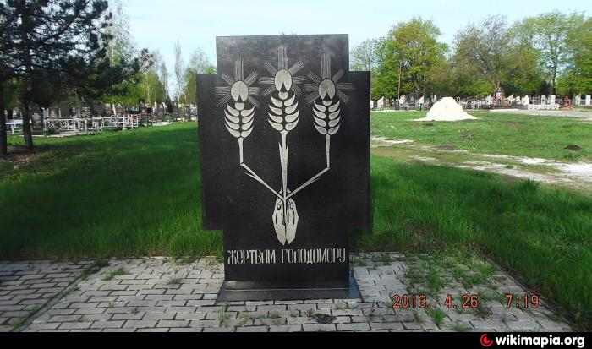
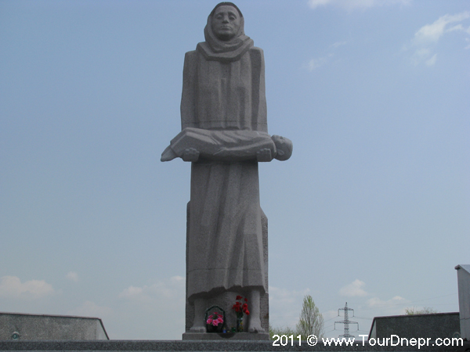
Пам'ятники Жертвам голодомору в Україні
Харків
Львів
Донецьк
Дніпропетровськ

Slide 25
Висновки
«Голод 1932-1933 рр. – це моральна, психологічна біль, адже протягом майже століття про це не можна було говорити», – Н. К. Суходольська
Слова із народної пісні, як ніколи показують становище України в період 30-х рр. ХХ ст. В тридцять першому году вже пізнали ми біду В тридцять другому году їли люди лободу В тридцять третьому году помирали на ходу
З народної пісні

Slide 26
Список використаної літератури
Веселова О. М. Увічнення памяті жертв голоду-геноциду 1932-1933 рр. в Україні // Український історичний журнал. – 2004. – №2. – 18с
Мароско В.І. Сучасна зарубіжна історіографія голоду 1932-1933 рр. в Україні: нова чи стара інтерпретація?/ В. І. Мароско. – К., 1994. – 14с.
Мейс Дж. Політичні причини голодомору в Україні (1932-1933 рр.) // Український історичний журнал. – 1995. - №1. – 15с
Кривоніс В,М. Соціальні функції органів «правопорядку» в період голодомору 1932-33 рр. в Україні // Український історичний журнал. – 2004. – №1. – 10с
Кульчицький С. В. Ще раз про демографічні наслідки голоду 1932-1933 рр. в Україні // Український історичний журнал. – 1995. – №5. – 5с
Кульчицький С. В., Максудов С. Втрати населення України від голоду 1933 р. // Український історичний журнал. – 1991. – №2. – с
Чорні жнива. Голод 1932-1933 років у Валківському та Коломацькому районах Харківщини. Документи, спогади, списки померлих/ Т. В. Поліщук // Вид-во М.П. Коць., – Київ – Харків – Нью Йорк – Філадельфія, 1997. – 368 с.

Slide 27
Дякую за увагу!

